Slide 1


Иные подходы к осмыслению прошлого, настоящего и будущего человечества

Slide 2

Единая линейка для всех?
Мы уже рассмотрели цивилизационный подход (уникальность культур). Теперь обратимся к теориям, которые ищут универсальные законы для всего человечества.
Универсалисты считают, что все народы проходят одни и те же стадии, но с разной скоростью.
Главные направления
Общая черта
Есть «передовые» страны (образец) и «отсталые» (должны догонять)
Марксизм, либерализм, теории постиндустриального общества, «конец истории»

Slide 3





Марксистская схема истории
Маркс и пять общественно-экономических формаций:
Первобытно-общинный
Рабовладельческий
Феодализм
Коллективная собственность, охота, собирательство
Государство, рабство, прибавочный продукт
Зависимость крестьян от земли и феодала
Капитализм
Коммунизм
Наёмный труд, фабрики, формальное равенство
Бесклассовое общество, отсутствие частной собственности и государства

Slide 4
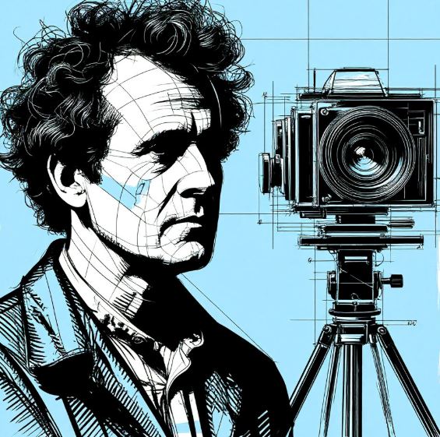
Кино как оружие универсальной идеи
Сергей Эйзенштейн — художник революции
Родился в 1898 в Риге; изучал архитектуру, но революция 1917 изменила его путь
Доброволец Красной армии, затем ученик Мейерхольда
Фильмы «Стачка», «Броненосец «Потёмкин»» (сцена на Одесской лестнице) — классика мирового кино
Верил, что революция дала ему возможность стать художником
Его творчество — популяризация марксистского универсализма через искусство

Slide 5
Рынок и демократия как конечная цель
Либерализм — еще один универсализм
Единая траектория
Аргумент
Либералы исходят из единой траектории, но финал — не коммунизм, а либеральная демократия + рыночная экономика
Неравенство способностей естественно, «невидимая рука» рынка всё распределяет оптимально
На практике
Итог
Богатые влияют на политику, СМИ и выборы, конкуренция часто иллюзорна
И марксисты, и либералы предлагают единственный «правильный» путь

Slide 6
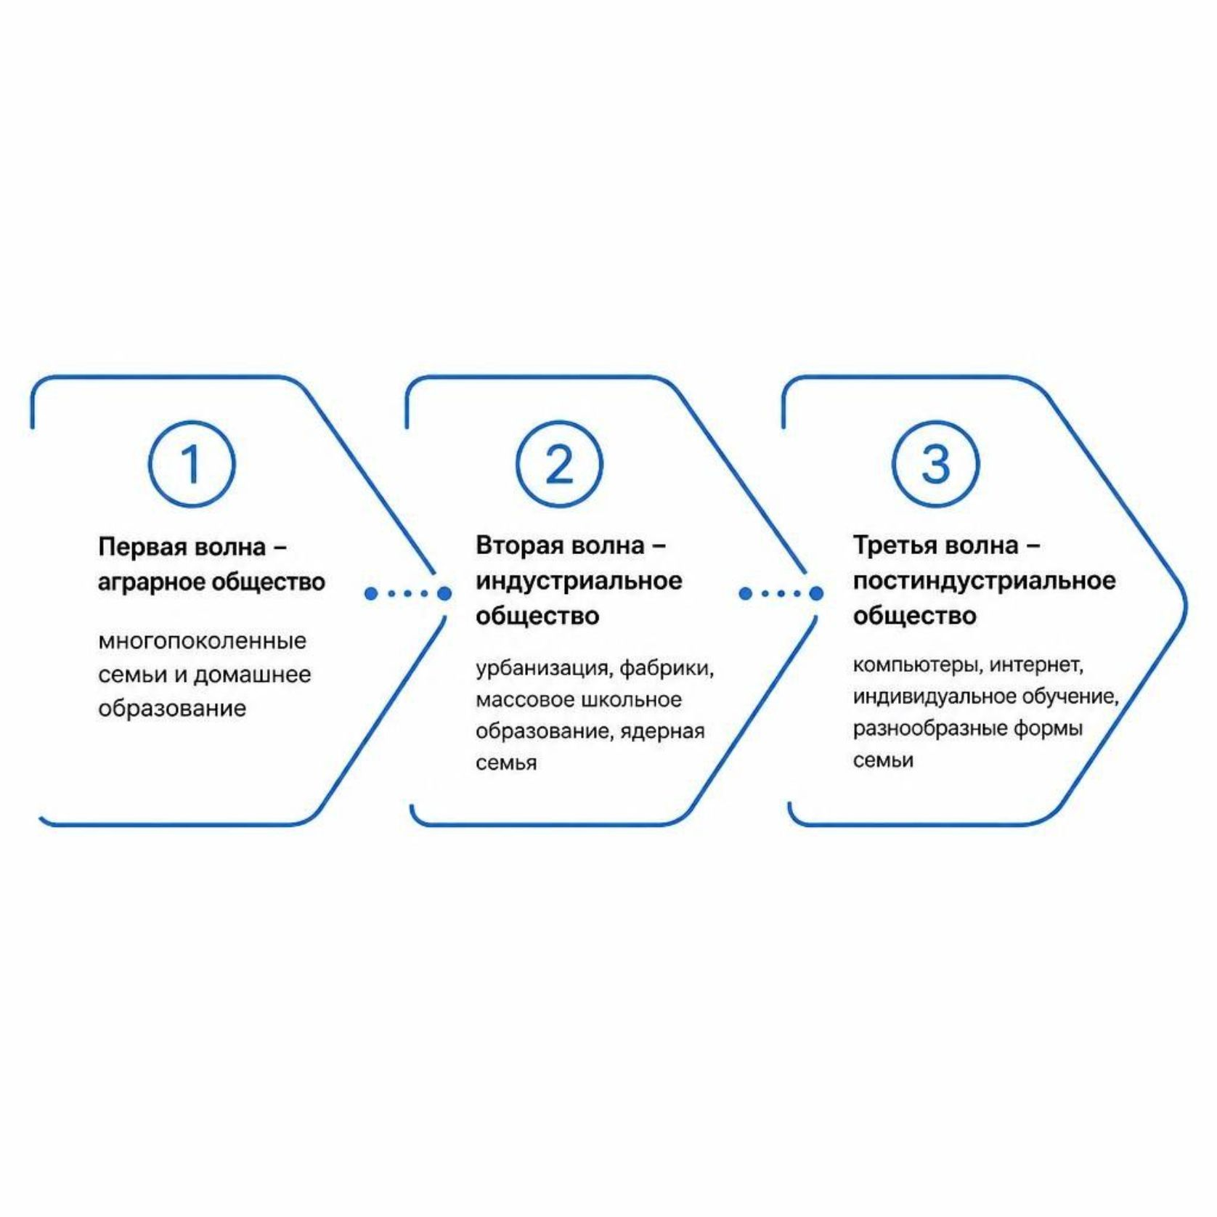
Элвин Тоффлер: три волны
Эволюционная периодизация
Первая волна
Аграрное общество: многопоколенные семьи, домашнее образование
Вторая волна
Индустриальная: урбанизация, фабрики, единое школьное образование, нуклеарная семья
Третья волна
Постиндустриальная: компьютеры, интернет, индивидуальное обучение, разнообразие семейных форм
Отличие от марксизма: смена волн эволюционная, без революций

Slide 7
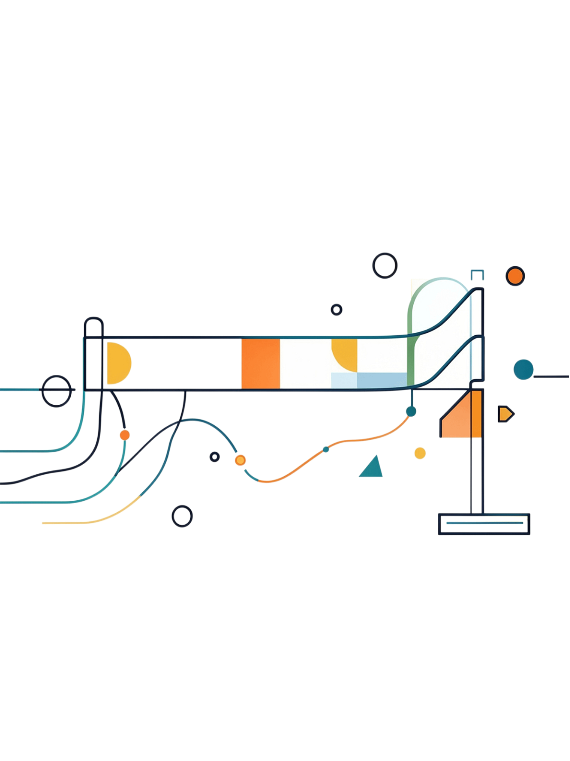
Победа либеральной демократии?
Фрэнсис Фукуяма: «Конец истории и последнй человек»
1
Книга вышла в 1992 году
На волне распада СССР — момент торжества западной модели
2
Главный тезис
Идеологическая эволюция человечества завершена; либеральная демократия — единственная легитимная система
3
Неизбежность
Все страны неизбежно придут к этому образцу (забег с финишной чертой)
4
Критика сегодня
Исламский мир, Китай, Россия, Индия идут своими путями

Slide 8
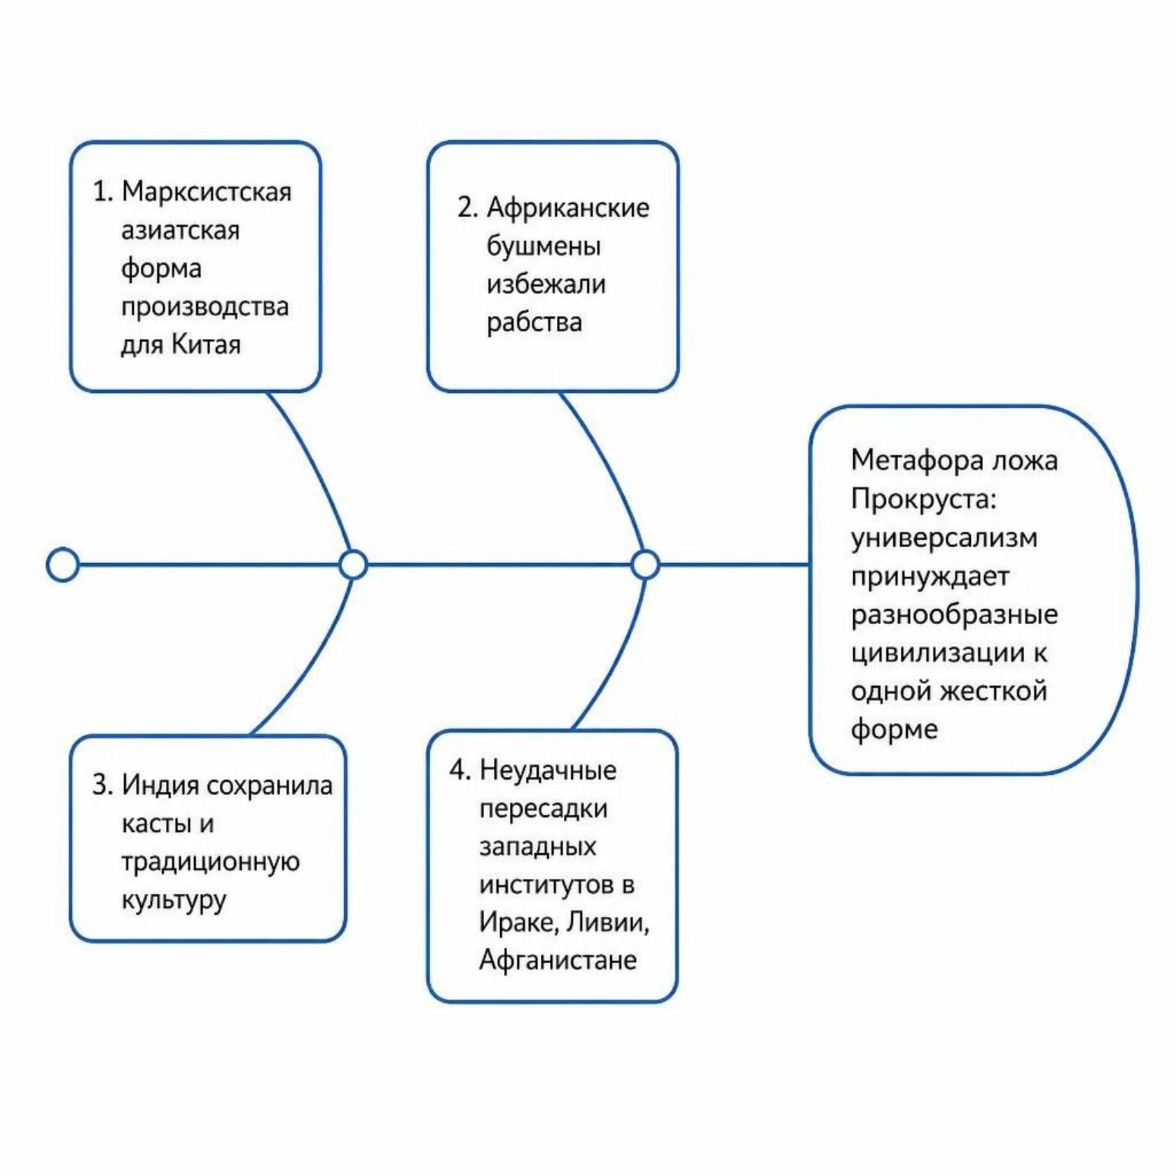
Реальность сложнее моделей
Ограниченность универсальных схем
Маркс вынужден был ввести «азиатский способ производства» для Китая — не вписывался в 5 формаций
Бушмены Африки не переходят к рабовладению
Индия сохранила касты, традиционную культуру, киноиндустрию — не поддаётся однозначной трактовке
Попытки навязать западные институты в Ираке, Ливии, Афганистане привели к хаосу
Универсализм — это «прокрустово ложе», подгоняющее живое многообразие под жёсткую мерку

Slide 9
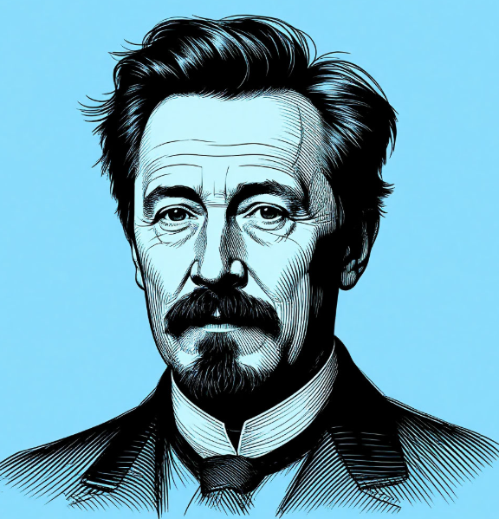
Гуманизм без идеологических догм
Антон Чехов — русский писатель с общечеловеческим звучанием
По профессии врач, бесплатно лечил бедных, строил школы, помогал голодающим
Рассказы («Каштанка») и пьесы («Чайка», «Дядя Ваня», «Три сестры», «Вишнёвый сад») — в мировом репертуаре
Его этика: «В человеке должно быть всё прекрасно: и лицо, и одежда, и душа, и мысли»
Западные зрители чувствуют в его пьесах «русский дух», но темы любви, скуки, надежды — понятны всем
Чехов не был «гражданином мира», он оставался русским писателем, но его искусство перешагнуло границы

Slide 10

Жизнь не укладывается в жесткие теории
Реальность и схемы: урок «Вишнёвого сада»
Смена эпох
Чехов изображает столкновение: старая усадьба против капиталистического прагматизма (Лопахин)
Трагедия выбора
Раневская отвергает рациональный план — сад продаётся и вырубается
Без однозначных оценок
Никто не прав до конца, все не готовы к переменам
Богаче любой доктрины
Сюжет трактуется и как смена формаций, и как победа рынка — но живая реальность оказывается богаче

Slide 11
Против унификации — за многообразие
Итог: мир — единство несходных
Ограниченность универсализма
Сила многообразия
Марксизм, либерализм, «конец истории» пытаются втиснуть историю в прокрустово ложе
Каждая цивилизация и культура выработала свои ответы на вызовы истории.
Уважение к уникальности каждого народа — основа стабильности.
Сопротивление нивелированию
Глобализация, стирающая различия, встречает сопротивление по всему миру
Многообразие культур — это не слабость, а сила, подобная набору цветных карандашей, создающих общую яркую картину

Slide 12
СПАСИБО ЗА ВНИМАНИЕ!
Сайт Центра политического анализа | https://centerforpoliticsanalysis.ru/
Сайт ДНК РУ | https://dnkru.ru
Социальная сеть «Telegram» | https://t.me/ctotoznayu
Социальная сеть «Telegram» | https://t.me/martynov2021
Социальная сеть Рутуб | https://rutube.ru/channel/24679669/
Социальная сеть «MAX» | https://max.ru/ctotoznayu
ДОПОЛНИТЕЛЬНУЮ ИНФОРМАЦИЮ ПО ПРОЕКТУ МОЖНО НАЙТИ НА СЛЕДУЮЩИХ СТРАНИЦАХ:
ДАНИЛИН ПАВЕЛ ВИКТОРОВИЧ
Директор Центра политического анализа
Доцент Финансового университета при Правительстве РФ

